Slide 1
আজকের ক্লাসে সবাইকে স্বাগত
*** অজিত চন্দ্র দেব নাথ , সহকারী শিক্ষক , ধনপুর উচ্চ বিদ্যালয় , ইটনা , কিশোরগঞ্জ। ( কিশোরগঞ্জ জেলা এম্বাসেডর ) ***

Slide 2
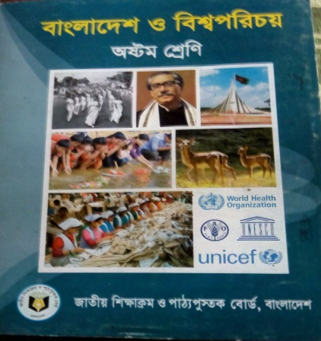
পরিচিতি
অজিত চন্দ্র দেবনাথ
সহকারী শিক্ষক
ধনপুর উচ্চ বিদ্যালয়
ইটনা , কিশোরগঞ্জ।
মোবাইলঃ ০১৭১৬৮০১৩১৮ ।
শ্রেণিঃঅষ্টম
বিষয়ঃবাংলাদেশ ও বিশ্বপরিচয়
অধ্যায়ঃত্রয়োদশ
পাঠঃ ০২
সময়ঃ ৫০মিনিট
*** অজিত চন্দ্র দেব নাথ , সহকারী শিক্ষক , ধনপুর উচ্চ বিদ্যালয় , ইটনা , কিশোরগঞ্জ। ( কিশোরগঞ্জ জেলা এম্বাসেডর ) ***

Slide 3
ছবি দুটি লক্ষ্য কর
*** অজিত চন্দ্র দেব নাথ , সহকারী শিক্ষক , ধনপুর উচ্চ বিদ্যালয় , ইটনা , কিশোরগঞ্জ। ( কিশোরগঞ্জ জেলা এম্বাসেডর ) ***

Slide 4
আজকের পাঠ
*** অজিত চন্দ্র দেব নাথ , সহকারী শিক্ষক , ধনপুর উচ্চ বিদ্যালয় , ইটনা , কিশোরগঞ্জ। ( কিশোরগঞ্জ জেলা এম্বাসেডর ) ***

Slide 5
শিখনফল
এই পাঠ শেষে শিক্ষার্থীরা......
১। ইউনেস্কোর পূর্ণরুপ বলতে পারবে;
২। ইউনেস্কোর প্রধান লক্ষ্য কী তা বলতে পারবে;
৩। বাংলাদেশে ইউনেস্কোর মূল কাজের ক্ষেত্রগুলো বর্ণনা করতে পারবে।
*** অজিত চন্দ্র দেব নাথ , সহকারী শিক্ষক , ধনপুর উচ্চ বিদ্যালয় , ইটনা , কিশোরগঞ্জ। ( কিশোরগঞ্জ জেলা এম্বাসেডর ) ***

Slide 6
ইউনেস্কো
ইউনেস্কো জাতিসংঘের একটি সামাজিক সংস্থা,এ সংস্থার পুরো নাম The United Nations Educational Scientific and Cultural Organization (UNESCO) অর্থাৎ জাতিসংঘ ‘শিক্ষা বিজ্ঞান ও সংস্কৃতি সংস্থা’।
*** অজিত চন্দ্র দেব নাথ , সহকারী শিক্ষক , ধনপুর উচ্চ বিদ্যালয় , ইটনা , কিশোরগঞ্জ। ( কিশোরগঞ্জ জেলা এম্বাসেডর ) ***

Slide 7
ইউনেস্কো
ইউনেস্কো ১৯৪৬ সালে প্রতিষ্ঠিত হয়।
বর্তমানে এর সদস্য রাষ্ট্রের সংখ্যা ১৯৫ টি।
ফ্রান্সের রাজধানী প্যারিসে এর সদর দপ্তর।
*** অজিত চন্দ্র দেব নাথ , সহকারী শিক্ষক , ধনপুর উচ্চ বিদ্যালয় , ইটনা , কিশোরগঞ্জ। ( কিশোরগঞ্জ জেলা এম্বাসেডর ) ***

Slide 8
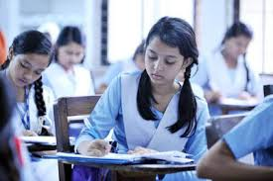
একক কাজ
১। ইউনেস্কোর পূর্ণরুপ কী?
২। ইউনেস্কো কত সালে প্রতিষ্ঠিত হয়?
*** অজিত চন্দ্র দেব নাথ , সহকারী শিক্ষক , ধনপুর উচ্চ বিদ্যালয় , ইটনা , কিশোরগঞ্জ। ( কিশোরগঞ্জ জেলা এম্বাসেডর ) ***

Slide 9
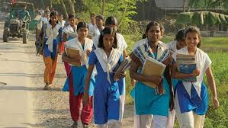
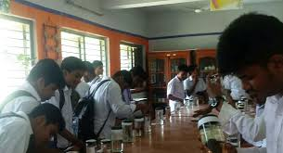
ইউনেস্কোর প্রধান লক্ষ্য
১। শিক্ষার প্রসার ঘটানো;
২। বিজ্ঞানের ব্যবহার;
*** অজিত চন্দ্র দেব নাথ , সহকারী শিক্ষক , ধনপুর উচ্চ বিদ্যালয় , ইটনা , কিশোরগঞ্জ। ( কিশোরগঞ্জ জেলা এম্বাসেডর ) ***

Slide 10
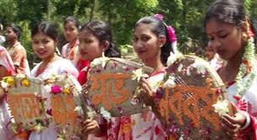
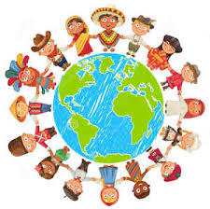
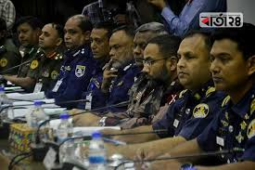
ইউনেস্কোর প্রধান লক্ষ্য
৩। সংস্কৃতির উন্নয়ন;
৪। বিশ্বে শান্তি ও নিরাপত্তা নিশ্চিত করা।
*** অজিত চন্দ্র দেব নাথ , সহকারী শিক্ষক , ধনপুর উচ্চ বিদ্যালয় , ইটনা , কিশোরগঞ্জ। ( কিশোরগঞ্জ জেলা এম্বাসেডর ) ***

Slide 11
বাংলাদেশের ইউনেস্কোতে যোগদান ও ইউনেস্কো কমিশন গঠন
বাংলাদেশ ১৯৭২ সালের ২৭শে অক্টোবর ইউনেস্কোতে যোগ দেয়। ১৯৭৩ সালে সরকার ‘বাংলাদেশ ইউনেস্কো কমিশন’ গঠন করে।
*** অজিত চন্দ্র দেব নাথ , সহকারী শিক্ষক , ধনপুর উচ্চ বিদ্যালয় , ইটনা , কিশোরগঞ্জ। ( কিশোরগঞ্জ জেলা এম্বাসেডর ) ***

Slide 12
জোড়ায় কাজ
১। ইউনেস্কোর প্রধান লক্ষ্য কী?
*** অজিত চন্দ্র দেব নাথ , সহকারী শিক্ষক , ধনপুর উচ্চ বিদ্যালয় , ইটনা , কিশোরগঞ্জ। ( কিশোরগঞ্জ জেলা এম্বাসেডর ) ***

Slide 13
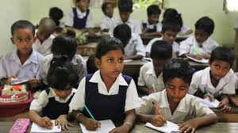
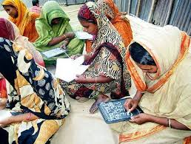
বাংলাদেশে ইউনেস্কোর কাজ
শিক্ষার প্রসার;
বয়স্কদের শিক্ষাদান;
*** অজিত চন্দ্র দেব নাথ , সহকারী শিক্ষক , ধনপুর উচ্চ বিদ্যালয় , ইটনা , কিশোরগঞ্জ। ( কিশোরগঞ্জ জেলা এম্বাসেডর ) ***

Slide 14
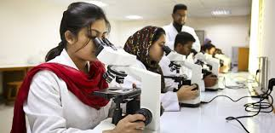
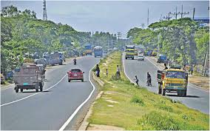
বাংলাদেশে ইউনেস্কোর কাজ
বিজ্ঞান শিক্ষার প্রসার;
যোগাযোগ ব্যাবস্থার উন্নয়ন।
*** অজিত চন্দ্র দেব নাথ , সহকারী শিক্ষক , ধনপুর উচ্চ বিদ্যালয় , ইটনা , কিশোরগঞ্জ। ( কিশোরগঞ্জ জেলা এম্বাসেডর ) ***

Slide 15
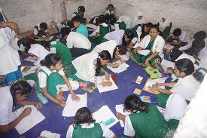
দলগত কাজ
১। বাংলাদেশে ইউনেস্কো কী কাজ করে ?
*** অজিত চন্দ্র দেব নাথ , সহকারী শিক্ষক , ধনপুর উচ্চ বিদ্যালয় , ইটনা , কিশোরগঞ্জ। ( কিশোরগঞ্জ জেলা এম্বাসেডর ) ***

Slide 16
মূল্যায়ন
১। বাংলাদেশে ইউনেস্কো কমিশন কত সালে গঠিত হয়?
২। ইউনেস্কোর সদর দপ্তর কোথায় অবস্থিত?
৩। ইউনেস্কো জাতিসংঘের একটি......... ।
১৯৭৩
প্যারিসে
সামাজিক সংস্থা
*** অজিত চন্দ্র দেব নাথ , সহকারী শিক্ষক , ধনপুর উচ্চ বিদ্যালয় , ইটনা , কিশোরগঞ্জ। ( কিশোরগঞ্জ জেলা এম্বাসেডর ) ***

Slide 17
বাড়ির কাজ
১। বাংলাদেশে ইউনেস্কোর উন্নয়নমূলক কার্যক্রম কীভাবে দেশকে এগিয়ে নিয়ে যাচ্ছে ? সে সম্পর্কে বিস্তারিত খাতায় লিখে আনবে।
*** অজিত চন্দ্র দেব নাথ , সহকারী শিক্ষক , ধনপুর উচ্চ বিদ্যালয় , ইটনা , কিশোরগঞ্জ। ( কিশোরগঞ্জ জেলা এম্বাসেডর ) ***

Slide 18
ক্লাস শেষে সবাইকে আবারো ধন্যবাদ
*** অজিত চন্দ্র দেব নাথ , সহকারী শিক্ষক , ধনপুর উচ্চ বিদ্যালয় , ইটনা , কিশোরগঞ্জ। ( কিশোরগঞ্জ জেলা এম্বাসেডর ) ***

